Slide 1
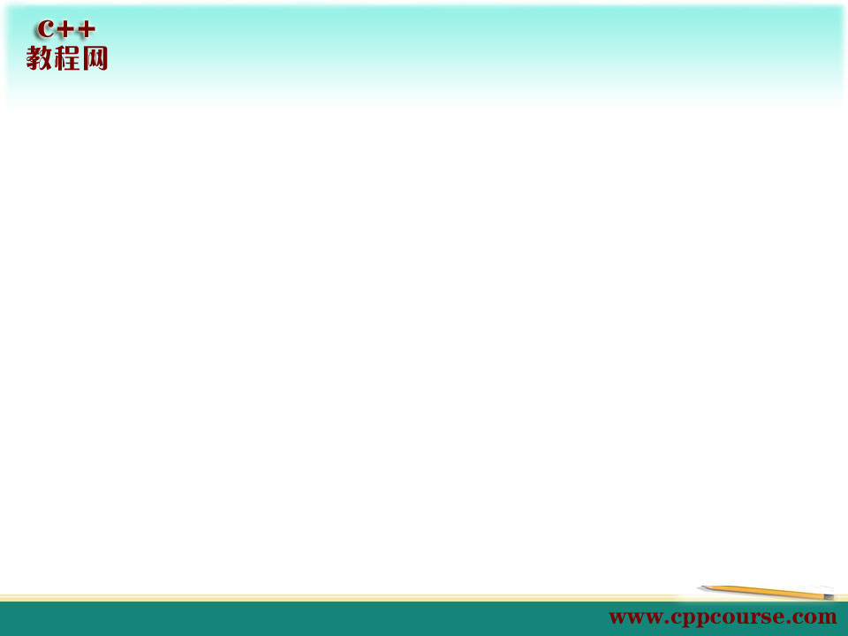
构造函数与析构函数（四）
第十四章

Slide 2
本章目标
拷贝构造函数
拷贝构造函数调用几种情况

Slide 3
拷贝构造函数
功能：使用一个已经存在的对象来初始化一个新的同一类型的对象
声明：只有一个参数并且参数为该类对象的引用
如果类中没有说明拷贝构造函数，则系统自动生成一个缺省复制构造函数，作为该类的公有成员

Slide 4
拷贝构造函数调用的几种情况
当函数的形参是类的对象，调用函数时，进行形参与实参结合时使用。这时要在内存新建立一个局部对象，并把实参拷贝到新的对象中。理所当然也调用拷贝构造函数。
当函数的返回值是类对象，函数执行完成返回调用者时使用。理由也是要建立一个临时对象中，再返回调用者。为什么不直接用要返回的局部对象呢？因为局部对象在离开建立它的函数时就消亡了，不可能在返回调用函数后继续生存，所以在处理这种情况时，编译系统会在调用函数的表达式中创建一个无名临时对象，该临时对象的生存周期只在函数调用处的表达式中。所谓return 对象，实际上是调用拷贝构造函数把该对象的值拷入临时对象。如果返回的是变量，处理过程类似，只是不调用构造函数。

Slide 5
总结
拷贝构造函数
默认拷贝构造函数
拷贝构造函数调用几种情况

